Slide 1


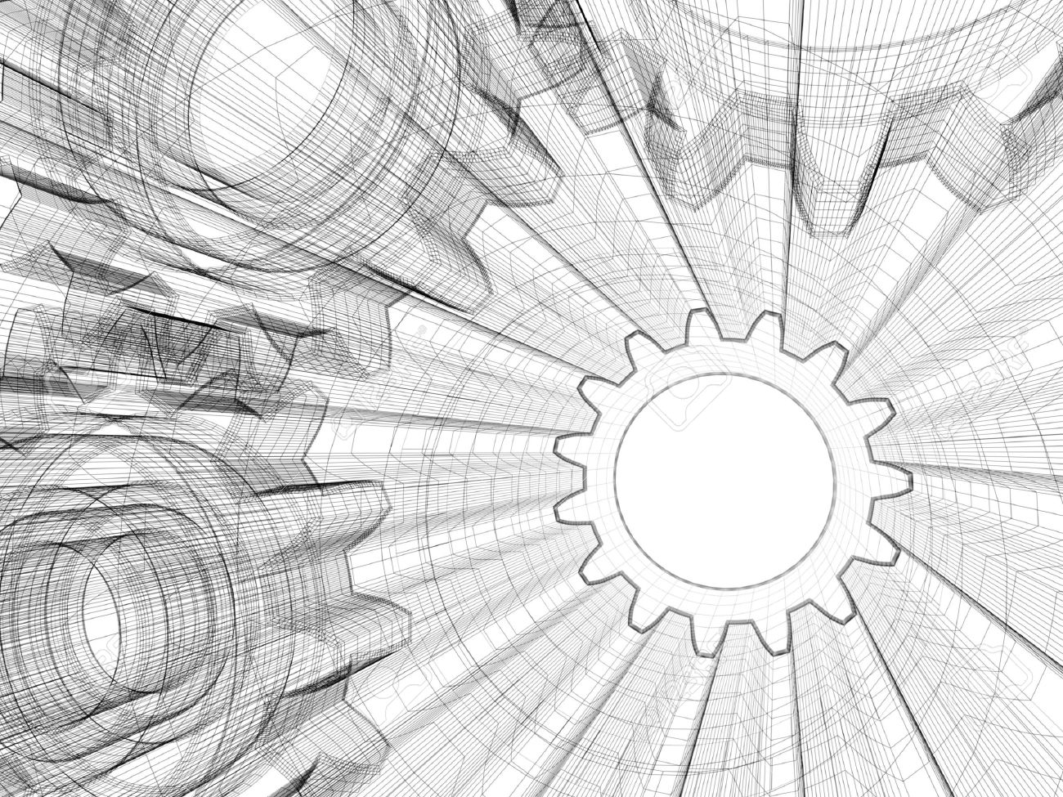
TRABAJO DE FIN DE GRADO
MODELADO POR SUPERFICIES
Creación de una biblioteca
de objetos complejos
  AUTOR: Guerini, Leila Catarina
  TUTOR: Alcaide Marzal, Jorge
DEPART. PROYECTOS DE INGENIERÍA
  Valencia, Septiembre 2016

Slide 2
Índice de contenidos
1. Introducción.
2. Estructura del proyecto.
3. Situaciones críticas en el modelado de superficies.
4. Selección de ejercicios.
5. Modelado por NURB vs modelado por subdivisión.
6. Página web.
7. Presupuesto.
8. Conclusión.
MODELADO POR SUPERFICIES. Creación de una biblioteca de objetos complejos.
1

Slide 3

Introducción
1. Introducción
¿Cuál es la finalidad de este proyecto?
2. Estructura del proyecto
3. Situaciones críticas
Mostrar cómo afrontar las diversas situaciones complejas que pueden surgirnos a la hora de modelar a través de superficies.
4. Selección de ejercicios
5. NURBS vs subdivisión
6. Página web
7. Presupuesto
8. Conclusión
MODELADO POR SUPERFICIES. Creación de una biblioteca de objetos complejos.
2

Slide 4


Íntroducción
1. Introducción
2. Estructura del proyecto
3. Situaciones críticas
4. Selección de ejercicios
5. NURBS vs subdivisión
6. Página web
7. Presupuesto
8. Conclusión
MODELADO POR SUPERFICIES. Creación de una biblioteca de objetos complejos.
3

Slide 5
Estructura del proyecto
1. Introducción
Búsqueda de información
Análisis de la información
Elección de un orden adecuado
Diseño de objetos complejos
Creación del material didáctico
2. Estructura del proyecto
3. Situaciones críticas
4. Selección de ejercicios
5. NURBS vs subdivisión
6. Página web
7. Presupuesto
8. Conclusión
MODELADO POR SUPERFICIES. Creación de una biblioteca de objetos complejos.
4

Slide 6
Situaciones críticas en el modelado
1. Introducción
Uniones
Huecos y concavidades
Relieves y hendiduras
Asas y mangos
Sólidos o/y Superficies
2. Estructura del proyecto
3. Situaciones críticas
4. Selección de ejercicios
5. NURBS vs subdivisión
6. Página web
7. Presupuesto
8. Conclusión
MODELADO POR SUPERFICIES. Creación de una biblioteca de objetos complejos.
5
Notes:
Para poder ser capaces de detectar cuales son los problemas a los cuáles nos podemos enfrentar cuando trabajamos con superficies en SolidWorks, se ha llevado a cabo una serie de ejercicios encontrados en libros, webs o apuntes.
- Uniones de superficies: Pueden surgir ciertas complicaciones a la hora de unir superficies, sobretodo en la conservación de la continuidad de estas para conseguir que no se vea ningún tipo de separación o diferencia entre estas. La cosa se complica cuando se pretende unir un conjunto de más de 2 superficies.
- Enfoque de trabajo de superficies: Hay dos formas básicas para trabajar con superficies, por un lado con secciones perpendiculares, a través de 2 o 3 vistas o croquis de un objeto, o a través de una serie de secciones paralelas. Decidirse por una opción u otra muchas veces puede facilitar o complicar el trabajo.
- Objetos cóncavos/huecos: Estos son los típicos objetos que muchas veces se pueden trabajar únicamente con superficies, por lo tanto a veces su geometría se puede complicar y, por lo tanto, pueden aparecer ciertos problemas.
- Relieves y hendiduras: Los salientes y hendiduras suelen ser utilizados como elementos de decoración. Introducirlos en superficies lisas puede aportar cierto valor añadido a nuestro objeto, pero a su vez incrementa el trabajo y si no se sabe cómo abordar el problema, se puede complicar mucho.
- Asas y mangos: Cada vez más las asas y mangos de los productos que están actualmente en el mercado son más y más ergonómicos, por lo que las formas son cada vez más complejas.
- Decisión de trabajar son sólidos o superficies: Siempre que se pueda, es más fácil trabajar con sólidos, por lo tanto la elección es bastante sencilla. El problema viene cuando decidimos mal.
-Trabajo con superficies y sólidos a la vez: Esto es bastante aconsejable, ya que siempre habrá partes de un objeto que se puedan trabajar con una técnica u otra, hay que aprender a hacer uniones entre estas y conseguir una buena fusión.

Slide 7
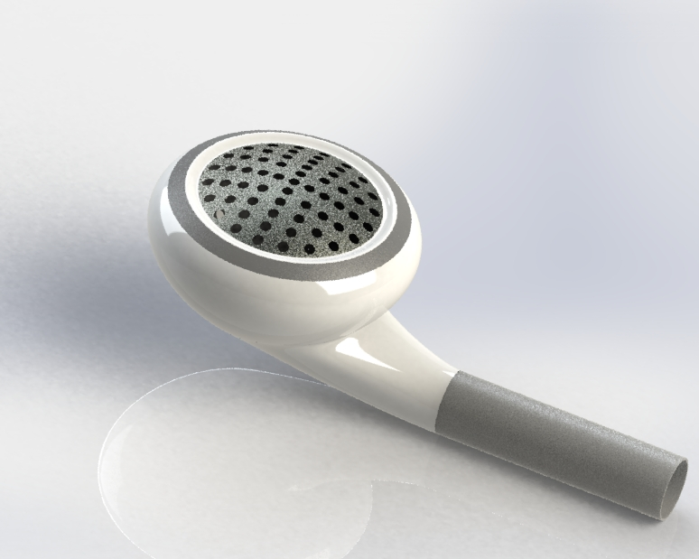

Selección de ejercicios
1. Introducción
2. Estructura del proyecto
3. Situaciones críticas
4. Selección de ejercicios
5. NURBS vs subdivisión
6. Página web
7. Presupuesto
8. Conclusión
MODELADO POR SUPERFICIES. Creación de una biblioteca de objetos complejos.
6

Slide 8
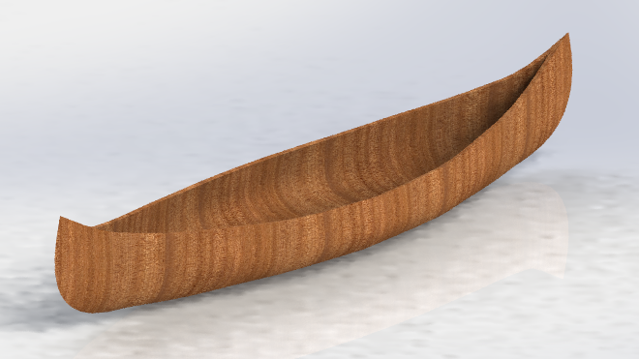
Selección de ejercicios
1. Introducción
2. Estructura del proyecto
3. Situaciones críticas
4. Selección de ejercicios
5. NURBS vs subdivisión
6. Página web
7. Presupuesto
8. Conclusión
MODELADO POR SUPERFICIES. Creación de una biblioteca de objetos complejos.
7

Slide 9
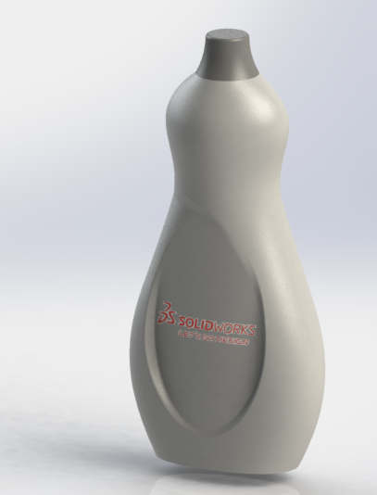
Selección de ejercicios
1. Introducción
2. Estructura del proyecto
3. Situaciones críticas
4. Selección de ejercicios
5. NURBS vs subdivisión
6. Página web
7. Presupuesto
8. Conclusión
MODELADO POR SUPERFICIES. Creación de una biblioteca de objetos complejos.
8

Slide 10
NUBS vs subdivisión
1. Introducción
2. Estructura del proyecto
NURBS
No existen polígonos, se compone por curvas.
Definición matemática
Adecuado para Diseño Industrial
Resultado más suave
Usualmente se necesitan crear diversas superficies
SUBDIVISIÓN
Se componen por vértices, aristas y caras.
Malla poligonal
Utilizado para videojuegos
Fácil de manipular
Puede ser modelado como superficie única y continua.
3. Situaciones críticas
4. Selección de ejercicios
5. NURBS vs subdivisión
6. Página web
7. Presupuesto
8. Conclusión
MODELADO POR SUPERFICIES. Creación de una biblioteca de objetos complejos.
9

Slide 11
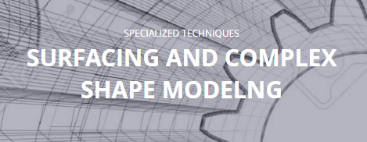
Página web
1. Introducción
2. Estructura del proyecto
3. Situaciones críticas
4. Selección de ejercicios
5. NURBS vs subdivisión
6. Página web
7. Presupuesto
8. Conclusión
MODELADO POR SUPERFICIES. Creación de una biblioteca de objetos complejos.
10

Slide 12
Página web
1. Introducción
2. Estructura del proyecto
Concepto | Coste
Costes de investigación y desarrollo del material didáctico. (con IVA) | 2.504,70 €
Costes de creación de la página web: “Web” (con IVA) | 559,02 €
Costes de creación de la página web: “Otros servicios” | 84,95 €
Amortización de los equipos. | 100,00 €
Amortización de los software. | 5.105,73 €
TOTAL | 8.354,40 €
3. Situaciones críticas
4. Selección de ejercicios
5. NURBS vs subdivisión
6. Página web
7. Presupuesto
8. Conclusión
MODELADO POR SUPERFICIES. Creación de una biblioteca de objetos complejos.
11

Slide 13
Conclusión
1. Introducción
2. Estructura del proyecto
4 Ejercicios de modelado paramétrico
+
3. Situaciones críticas
4. Selección de ejercicios
2 Ejercicios de modelado por subdivisión
5. NURBS vs subdivisión
* Posibilidad de ampliar la biblioteca de productos complejos con más ejercicios.
6. Página web
7. Presupuesto
8. Conclusión
MODELADO POR SUPERFICIES. Creación de una biblioteca de objetos complejos.
12

Slide 14
“Para enseñar a los demás, primero hay que aprender”
Paulo Freire.
13

Slide 15


MUCHAS GRACIAS POR SU ATENCIÓN
Ingeniería de Diseño Industrial y Desarrollo de Productos
ALUMNA: Guerini, Leila Catarina
TUTOR: Alcaide Marzal, Jorge
14

